Slide 1
Інтеграційні процеси в країнах Латинської Америки
Презентація на тему:
учениці 11-Б класу
Узинської ЗОШ I-III ступенів №2
Кривошеї Юлії

Slide 2
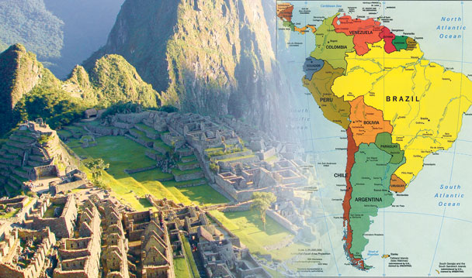
Латинська Америка

Slide 3
Країни Латинської Америки наприкінці XIX – на початку XX ст.
Латинська Америка - це та частина континенту, що лежить на південь від кордону між США з Мексикою. Назву цей регіон отримав через переважання там іспанської та португальської мов, які виникли на основі стародавньої латинської мови.Країни Латинської Америки здобули незалежність у першій чверті ХІХ ст. в результаті збройної національно-визвольної боротьби проти Іспанії на чолі з такими видатними діячами, як Хосе Сан-Мартін, Симон Болівар, Агустін Ітурбід. Колишня велика колоніальна імперія Іспанія зберегла владу лише над Кубою та Пуерто-Рико. Перемозі народів Латинської Америки сприяла ситуація, що склалася в Європі. Великі європейські держави були зайняті в наполеонівських війнах і придушеннях революційних виступів 1820-х роів.Також вагомим чинником стала позиція США. У 1823 р. президент США Джеймс Монро заявив, що американці, відмовившись від втручання у справи Європи, мають право вимагати невтручання європейців у справи Америки. Ця позиція була висловлена в гаслі "Америка для американців". Згодом доктрина Монро стала виправданням американської експансії в Латинській Америці.Після здобуття незалежності у країнах Латинської Америки склалися своєрідні політичні та економічні відносини, значною мірою успадковані від колоніального минулого.Домінуюче становище в політичному та економічному житті посіли різні угруповання великих землевласників-латифундистів, нащадків іспанських і португальських дворян-колонізаторів, які використовували працю безземельних селян (переважно індіанців) та негрів-рабів. Рабство у деяких країнах Латинської Америки, зокрема в Бразилії, існувало до кінця ХІХ ст.Після здобуття незалежності латиноамериканські країни, крім Бразилії, були проголошені республіками. Бразилія стала республікою лише в 1889 році. Повнота влади в цих державах, як правило, належала вождям (кауділіо), які спиралися на армію та латифундистів. При цьому в країнах формально зберігалися конституції, представницькі органи (парламенти), імітувалося проведення виборів. Таке становище зумовлювало слабкість держаної влади. Чисельні воєнні перевороти, громадянські війни, встановлення особистих диктатур стали характерною рисою політичного життя в Латинській Америці. Вожді національно-визвольної боротьби народів Латинської Америки мріяли про існування єдиної держави, що об'єднувала б всі володіння Іспанської Америки: населення говорило на схожих мовах, їх об'єднувала одна релігія - католицизм. Але цього не сталося через егоїзм місцевих еліт, які воліли бути правителями власних держав. Почались війни, які призвели до розпаду Великої Колумбії та Сполучених Провінцій Центральної Америки. Але кордони, що встановилися між новими державами, були в більшості випадків штучними, що призвело до нових конфліктів. Найбільшим з них були: боротьба Уруґвая за незалежність і аргентино-бразильська війна (1816-1828 рр.), найкривавіша Параґвайська війна (1864-1870 рр.), "Селітряна" війна Чилі з Перу і Болівією (1870-1884 рр.).Панування латифундистів визначало переважно аграрний характер розвитку цих країн. Це неодмінно ставило їх у залежність від промислово розвинутих країн - сперш Англії та США, а згодом США та Німеччини. Вони забезпечували країни Латинської Америки промисловими товарами, капіталами, та були основними ринками збуту їхньої продукції. Зміцнення позиції США в регіоні призвело до того, що правлячі кола Сполучених Штатів стали розглядати своїх південних сусідів як природне продовження американського ринку. Становище США ще більше зміцніло після іспано-американської війни 1898 р., коли Іспанія втратила останні свої володіння в регіоні - Кубу та Пуерто-Рико, і будівництва Панамського каналу (1904-1914 рр.).

Slide 4
Країни Латинської Америки наприкінці XIX – на початку XX ст.
Наприкінці ХІХ -на початку ХХ ст. США неодноразово використовувало збройні сили для захисту своїх інтересів у регіоні.Сільське господарство країн мало монокультурний характер. В Аргентині переважало виробництво м'яса і зерна , Бразилії та Колумбії - кави, на Кубі - цукру і тютюну, в центральноамериканських країнах -тропічних фруктів, що дало підстави називати останні "банановими республіками".Поєднання політичного суверенітету й економічної залежності стало важливою особливістю розвитку країн регіону.Проте таке становище почало змінюватися від кінця ХІХ ст. В країнах регіону розвивалася власна промисловість, а відповідно, національний капітал і робітництво, інтереси якого йшли урозріз з інтересами латифундистів.На цьому ґрунті розгорнулися демократичні рухи, які виступали за зміцнення національного суверенітету і демократії. Зростали антиамериканські настрої.Найяскравішим прикладом боротьби проти диктаторських режимів, засилля латифундистів та іноземного капіталу стала революція в Мексиці (1910-1917 рр.).Основною рушійною силою революції стали селянські повстанські армії на чолі з селянськими вождями Вілья і Сапата.Наслідком революції стало прийняття найдемократичнішої на той час у світі конституції (1917 р.), яка гарантувала і соціальні права громадянам. Мексика домоглась обмежень впливу латифундистів (була здійснена аграрна реформа) та зміцнила суверенітет (обмеження впливу іноземного капіталу).Завоювання революції забезпечили стабільний політичний розвиток Мексики по теперішній час.

Slide 5
Латинська Америка наприкінці XX ст. - початку XXI ст.
Якщо у 80-ті роки в Латинській Америці ще тільки позначився відхід від моделі державного капіталізму і почалося впровадження відкритої економіки, то в 90-ті цей процес прискорився.
Середньорічні темпи зростання виробництва по регіону в 1991 — 1998 pp. сягнули 3,3 %. Спала інфляційна хвиля. Показник інфляції по регіону за 1998 р. становив 10 %. А в Аргентині та Бразилії був зведений до мінімуму — відповідно 1 % і 2,6 %. Країнам Латинської Америки у 90-х роках удалося здійснити великомасштабну реструктуризацію, домогтися списання зовнішніх боргів, що зменшило тиск на економіку. Піднесенню виробництва сприяли також політика жорсткої економії і масовий приплив зарубіжних інвестицій. У 1996 р. вони становили 62 млрд. дол., — майже у п'ять разів більше, ніж у 1990 р. Важливе значення мало також збільшення латиноамериканського експорту: з 1986 по 1996 р. його обсяг зріс зі 137 млрд. до 494 млрд. дол. Понад 60 млрд. дол. у 1990— 1995 pp. дала приватизація державної власності.
Процес втягнення латиноамериканського субконтиненту в ринкову економіку був настільки стрімким і всезагальним, що навіть соціалістична Куба після краху комунізму у Східній Європі зазнала його впливу. У 1993 р. уряд Фіделя Кастро дозволив дрібне приватне виробництво, вільне володіння валютою й селянські ринки. Однак домогтися серйозних успіхів шляхом поєднання деяких механізмів вільного ринку з недоторканністю комуністичної ідеології не вдалося. Рівень життя населення не підвищився, карткова система залишилася.
Деякий спад, що намітився у виробництві в останні роки минулого століття, латиноамериканці пов'язують з фінансовими кризами другої половини 1997 р. в Азійсько-Тихоокеанському регіоні та Росії (1998).
Успіхи економічного розвитку латиноамериканського субконтиненту у 90-х роках значною мірою зумовлені подальшим розвитком американської інтеграції. У 1994 р. на форумі 34 держав Північної, Центральної і Південної Америки та Карібського басейну ухвалено рішення про створення у 2005 р. зони вільної торгівлі всієї Західної півкулі — Американської асоціації вільної торгівлі (АЛКА). На той час у плані інтеграційного процесу найбільш ефективно діяли НАФТА і МЕРКОСУР (Південноамериканський спільний ринок), створений 26 березня 1991 p., як регіональне економічне об'єднання внаслідок підписання Асунсьйонського договору між Аргентиною, Бразилією, Парагваєм і Уругваєм. Договір гарантував вільне пересування капіталів, активів, послуг і людей, скасування мит для його учасників і запровадження спільного митного тарифу для третіх країн. МЕРКОСУР охопив 70 % території Південної Америки з населенням понад 200 млн. чол. і ВВП близько 900 млрд. дол. З 1991 по 1996 р. обсяг торгівлі усередині блоку збільшився у чотири рази (з 4,1 млрд. до 15 млрд. дол.).

Slide 6
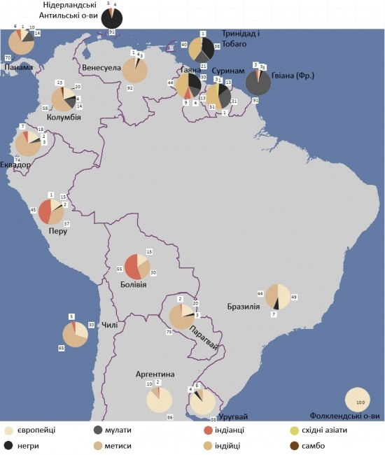
Населення Латинської Америки(XXIст.)
Сучасні латиноамериканці є нащадками багатьох етносів. У доколумбову епоху тут жили індіанці-монголоїди різних мовних сімей. Іспанці та португальці – європеоїди, їхні мови походять від стародавньої латини, звідси і назва регіону. З Африки в свій час було завезено понад 10 млн. рабів-негроїдів. Звичайно, є «чисті» представники тієї чи іншої раси, але значна частка нащадків змішаних шлюбів: метисів, мулатів, самбо. Можна стверджувати, що індіанський елемент найсильнішим є в Кордильєро-Андській зоні. Саме тут існували великі доколумбові цивілізації ацтеків(Мексиканське нагір'я), майя (півострів Юкатан), інків (центральні Анди). Негритянський елемент найсильніший на східному узбережжі Бразилії та на островах Вест-Індії. Європейський елемент домінує в Аргентині та Уругваї, де було мало індіанців і куди не завозили негрів, і Коста-Ріці, де індіанці були майже повністю знищені. Домінуючими і державними мовами є іспанська, а в Бразилії – португальська. Багато індіанців розмовляють своїми традиційними мовами. Гуарані в Парагваї, кечуа в Перу, кечуа та аймара в Болівії – також офіційні мови поряд з іспанською. У Вест-Індії, Белізі, Гайані та на Фолклендських островах поширені англійська, французька і голландська мови.

Slide 7

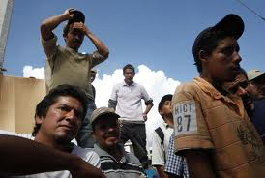

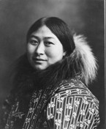
Населення Латинської Америки

Slide 8
Економіка Латинської Америки у післявоєнний період
Після закінчення Другої світової війни економічне становище країн Латинської Америки було досить сприятливим: вони мали накопичені золотовалютні резерви, їхня частка у світовій торгівлі збільшилася. 40–50-ті роки в історії Латинської Америки стали часом швидкого зростання місцевої промисловості. Цьому сприяла протекціоністська політика держави. Зміцнювалися позиції національної буржуазії.Друга світова війна спричинила різке скорочення припливу промислових товарів до Латинської Америки, особливо з Європи. Одночасно на світовому ринку значно зросли ціни на аграрно-сировинну продукцію країн Південної й Центральної Америки. Вартість латиноамериканського експорту збільшилася з 1938 р. по 1948 р. майже в 4 рази. Це дозволило державам регіону нагромадити значні кошти й направити їх на розвиток місцевого виробництва, що стимулювався недостачею імпортних товарів.За цих умов значних масштабів набув процес «імпортозаміщувальної індустріалізації» — заміни імпорту багатьох промислових товарів на їх виробництво на місці.Провідні країни регіону поступово перетворювалися на промис­лово-аграрні. Важливим фактором промислового зростання стала роль держави, що посилилася, в економіці країн, особливо в створенні нових виробництв, підприємств важкої промисловості. Політика «імпортозаміщувальної індустріалізації» свідомо стимулювалася з боку держави. На частку держави в післявоєнні роки в Мексиці припадало більше третини всіх інвестицій, у Бразилії — від 1/6 до 1/3.Виникло багато нових промислових підприємств. В Аргентині й Бра­зилії їхнє число за 40-ві роки зросло удвічі. Потужний стимул одержала концентрація виробництва. Був побудований ряд великих сучасних заво­дів. Більше чверті промислових робітників Бразилії й Мексики в 50-ті ро­ки працювали на підприємствах з кількістю зайнятих понад 500 чоловік.

Slide 9
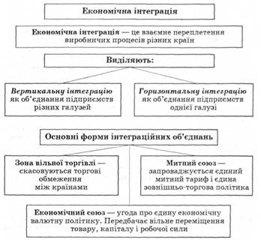
Інтеграція
Інтегрáція (від лат. integrum - ціле, integratio - відновлення) — 1)поєднання, взаємопроникнення. Це процес об'єднання будь-яких елементів (частин) в одне ціле. Процес взаємозближення й утворення взаємозв'язків; 2)згуртування, об'єднання політичних, економічних, державних і громадських структур в рамках регіону, країни, світу.

Slide 10
Інтеграційні процеси в Латинській Америці
У 80-ті роки посилюється тенденція до активізації країн регіону.В міжамериканських відносинах США мусили все більше рахуватись з позицією держав Л.Америки щодо захисту суверенітету та самостійної ЗП.По закінченні «холодної війни» Латинська Америка перестала бути об'єктом протиборства двох політичних систем. Це призвело до того, що військово-стратегічні аспекти між­американського співробітництва, регіональної та національ­ної безпеки втратили попереднє значення і поступилися місцем економічним і соціальним проблемам, а також питан­ням зміцнення демократичних інститутів у країнах регіону.Усе це відбилося на подальшому розвиткові ОАД(існує з 1948р). У червні 1990 р. Генеральна Асамблея ОАД в Асунсьйоні висловилася на підтримку демократичного розвитку і проти застосування сили в міждержавних відносинах, за посилення боротьби проти бідності й соціальної нерівності, викорінювання нар-кобізнесу спільними зусиллями, за посилення ролі ОАД у розв'язанні проблем континенту.Сесія 1991 р. вповноважила Раду ОАД на скликання над­звичайного засідання Генеральної Асамблеї чи наради мі­ністрів закордонних справ у 10-денний термін у випадку загрози демократії в одній з країн-членів. Прийнята в грудні 1992 р. поправка до статуту ОАД дала право застосовувати санкції проти країни, в якій відбувся військовий переворот. Саме такі заходи були вжиті щодо Гаїті.Низка рішень 1991—1999 рр. посилювала роль ОАД як органу співробітництва у реалізації програм економічного і соціального розвитку країн регіону. Характерно, що основна увага створеної в 1992 р. Комісії ОАД з безпеки приділяється вже не військовим питанням, а проблемам розвитку.Нова проблема для континенту — зростаюча загроза нав­колишньому середовищу. На початку 90-х років екологічна криза вперше привернула увагу не тільки громадських, а й урядових кіл у країнах регіону. В червні 1991 р. утворилася спеціальна Комісія ОАД з охорони навколишнього сере­довища. Екологія стала новим напрямом зовнішньополі­тичної активності держав ОАД.

Slide 11
Розвиток інтеграційних процесів у Латинській Америці
Економічна інтеграція в Латинській Америці у 80—90-ті роки отримала нові стимули і дещо змінила свій зміст після переходу від політики державного проекціонізму до лібералізації економіки і зовнішньої торгівлі. Особливо різко активізувалися інтеграційні процеси в 90-ті роки. Основною тенденцією стало приєднання регіону до єди­ного світового господарського комплексу, який формувався.Процеси інтеграції в Латинській Америці проходили в різних формах. Латиноамериканська асоціація вільної тор­гівлі (ЛАВТ), яка об'єднувала 10 південноамериканських республік і Мексику, в 1980 р. перетворилася на Латино­американську асоціацію інтеграції (ЛАІ). Головна увага в ній зосереджувалася на промисловій кооперації в конкретних галузях і спільних програмах розвитку економіки та експорту. В червні 1990 р. члени ЛАІ вирішили зменшити взаємні мита на 10—20 % і скасувати низку протекціоністських заходів. З 1992 р. функціонує Латиноамериканський парламент зі штаб-квартирою в Сан-Паулу (Бразилія).

Slide 12
Центральноамериканський спільний ринок (ЦАСР)
Центральноамериканський спільний ринок (ЦАСР) у 80-ті роки через конфліктну ситуаціїо в субрегіоні практично не функціонував. Але на межі 80—90-х років інтеграційні зв'язки в Центральній Америці відновилися. їхньою харак­терною рисою стали часті зустрічі президентів центрально­американських країн. Від 1990 р. в них брала участь і Панама. В червні 1990 р. на зустрічі президентів в Антигуа (Гватемала) був підписаний План розвитку для Центральної Америки, що передбачав спільні зусилля у сфері науково-технічного про­гресу, в розвитку інфраструктури, у розв'язанні проблем зовнішнього боргу тощо.На нараді в Тегусігальпі (Гватемала) у грудні 1991 р. президенти п'яти центральноамериканських республік і Па­нами досягли домовленості про заснування Центрально­американської системи інтеграції (ЦАСІ) в складі шести країн перешийка. В 1992 р. утворено координуючі органи ЦАСІ й ухвалено програму конкретних дій. У жовтні 1991 р. в столиці Гватемали урочисто відкрилася перша сесія Центральноамериканського парламенту (договір про субрегіональний парламент підписали Гватемала, Гонду­рас, Сальвадор, Коста-Рика та Нікарагуа).Активніше домагались всебічної, в тому числі полі­тичної, інтеграції три республіки в субрегіоні — Гватемала, Гондурас і Сальвадор. У жовтні 1992 р. їхні президенти висунули ідею політичного союзу і створення Центрально­американської федерації. З лютого 1993 р. вони розпочали ліквідацію взаємних митних бар'єрів, здійснення єдиної митної політики та інтеграцію фінансових систем. Певний інтерес до планів трьох республік виявила Нікарагуа. Коста-Рика підтримала лише ідею економічної інтеграції. Панама погодилася на їхню інтеграцію, розглядаючи її як проміж­ний етап до спільного співробітництва зі США і Мексикою.Розвивалося співробітництво у межах Латиноамерикан­ської економічної системи (ЛАЕС). Працювали її комітети і міжнаціональні комісії з виробництва і збуту продовольства та інших товарів, з водних ресурсів, судноплавства, енер­гетики.

Slide 13
Субрегіональна Андська група
Субрегіональна Андська група(з 1969 р.), зі складу якої в 1976 р. вийшла Чилі, залишилася у складі п'яти держав (Венесуела, Колумбія, Еквадор, Перу, Болівія). Організація пом'якшила обмеження для іноземного капіталу. Наприкінці 80-х років спостерігається активізація її діяльності, збільшилася взаєм­на торгівля. У листопаді 1990 р. президенти п'яти андських країн домовились до 1995 р. створити зону вільної торгівлі, ліквідувати митні бар'єри, заснувати єдиний митний союз і координувати економічний розвиток. Вони висловились за спільну боротьбу з наркобізнесом і захист навколишнього середовища.У червні 1984 р. в м. Картахені (Ко­лумбія) відбулася конференція мі­ністрів економіки, фінансів і закордонних справ 11 держав регіону (Аргентина, Бразилія, Мексика, Чилі, Венесуела, Колумбія, Перу, Еквадор, Болівія, Уругвай і Домініканська Республіка) з проблем зовнішнього боргу та інших еко­номічних і політичних питань. Зустрічі членів Картахенської групи стали регулярними. Однак її діяльність виявилася ма­лоефективною, що змусило більшість учасників —Аргентину, Бразилію, Мексику, Венесуелу, Колумбію, Перу і Уругвай, а також Панаму — створити паралельно в грудні 1986 р. Групу Ріо-де-Жанейро. Ці вісім країн входили до складу Контадорської групи і Групи підтримки Контадори і набули там досвіду співробітництва. У 1990 р. до Групи Ріо-де-Жанейро вступили Чилі, Еквадор, Болівія і Парагвай, після чого її склад став практично дублювати ЛАІ. Група Ріо-де-Жанейро докладала зусиль, щоб залучити до співробітництва країни Центральної Америки та Карибського басейну. Вона перетворилася на важливий форум спільного обговорення питань економічного й політичного співробітництва держав Латинської Америки.Слід зазначити, що на середину 90-х років Група Ріо поряд з новими інтеграційними блоками висувається на перший план у міжамериканських відносинах. Про це свідчать що­річні зустрічі президентів 12 країн —учасниць Групи Ріо-де-Жанейро і коло питань, які вони обговорюють (боротьба з наркомафією, незаконна торгівля зброєю, захист демократії, права нелегальних мігрантів, проблема реформування ООН і тощо). Етапною стала зустріч президентів країн — членів і Групи Ріо у вересні 1997 р. в м. Асунсьйоні, на якій ухвалено «Декларацію Асунсьйона про суверенітет і юридичну рівність держав», де виокремлюються загальні принципи формування нового, справедливого світового порядку, позначено вірність демократичним цінностям, повагу до прав людини.Пошук шляхів розв'язання проблеми зовнішнього боргу залишався найважливішим завданням Групи Ріо-де-Жанейро та урядів країн Латинської Америки. Вони домагалися від кредиторів зниження і стабілізації рівня відсотків, списання частини боргу. В березні 1989 р. міністр фінансів Брейдізапропонував план списання частини боргів для країн, які досягали фінансової стабільності. Пропозиціями плану скористалися Мексика, Коста-Рика, Венесуела, Уругвай, що сприяло зменшенню їхньої зовнішньої заборгованості на 20 %. У цілому «план Брейді» не вирішив проблеми, але пом'якшив її гостроту. У серпні 1986 р. утворилися підвалини для аргентино-бразильської інтеграції, до якої згодом приєднався Уругвай. її мета полягала у зміні курсу найбільших країн Південної Америки — від конкуренції перейти до об'єднання їхніх економічних зусиль.

Slide 14
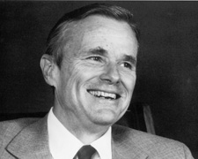
Ніколас Фредерік Брейді
У 1984 році президент Рональд Рейган призначає Брейді головою Президентської комісії. Протягом 1983 Ніколас Брейді працював у складі комісій з Збройним силам, безпеки та економічної підтримки, і по Центральній Америці. 15 вересня 1988 він стає 68-м міністром фінансів США. У 1989 році, після того, як кілька країн не змогли більше платити за боргами, Брейді розробив так званий «План Брейді», що полягає в позиці країнам, що розвиваються доларових облігацій для подальшого перепродажу.

Slide 15

МЕРКОСУР
У березні 1991 р. президенти Аргентини, Бразилії, Уруг­ваю і Парагваю підписали договір про створення Спільного ринку країн півдня Америки (МЕРКОСУР) у складі цих держав. З 1991 р. поступово знижуються взаємні мита — до їх повного скасування в 1995 р. Вводяться єдині зовнішні тарифи, виробляється узгоджена позиція на світовій арені з економічних і політичних питань. Учасники МЕРКОСУР планували з часом приєднати до цієї організації інші півден­ноамериканські країни, перетворити її на основне інтегра­ційне об'єднання Південної Америки. Чилі, Болівія, Перу виявили інтерес до співробітництва з МЕРКОСУР.+ щодо безпеки-Декларація Ушуая 1998 року про зону миру в лат Америці-спочатку члени Меркосур.а потім Болівія і Чилі приєднались.Венесуела і Колумбія разом з Мексикою в 1992 р. заснували «Групу трьох» і розпочали зниження взаємних торго­вельних мит, щоб також поступово створити зону вільної торгівлі. Субрегіональні об'єднання Південної Америки, які виникли у 80—90-ті роки, частково перетиналися одне з одним. У цих умовах ЛАІ, Група Ріо-де-Жанейро і ЛАЕС намагалися координувати їхні зусилля.Інтеграційні процеси розвивалися і в Карибському ба­сейні, де з 1973 р. існувало Карибське співтовариство. До його складу ввійшли англомовні карибські держави і залежні від Великої Британії території.У межах Карибського співтовариства функціонував Карибський спільний ринок, мета якого полягала в поступовому зниженні ліквідації згодом митних зборів між учасниками, вироблення єдиної митної політики та координування планів розвитку. Всередині Карибського спільного ринку існував локальний Східнокарибський спільний ринок, який об'єдну­вав найменш розвинені і дрібні острівні країни субрегіону. Чотири з них — Гренада, Домініка, Сент-Вінсент і Гре-надини, Сент-Люсія в 1991 р. вирішили утворити політичний інтеграційний союз.

Slide 16
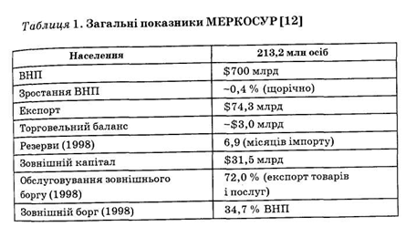

Slide 17
Швидкий розвиток західноєвропейської інтеграції, по­силення економічних зв'язків між країнами АТР спонукали латиноамериканські держави одночасно з регіональною ін­теграцією домагатися приєднання до високорозвинених еко­номік країн Північної Америки. США і Канада, зі свого боку, виявляли зацікавленість у створенні потужного інтеграцій­ного об'єднання в Західній півкулі. Ідея економічного збли­ження з північними сусідами активно обговорювалася в Латинській Америці, а особливо у Мексиці, з 1990 р. Пре­зидент США Дж. Буш 27 червня 1990 р. виступив з «Ініціативою для Америк», де запропонував ідею нового економічного партнерства у Західній півкулі, що базувалося на створенні зони вільної торгівлі та інвестицій у складі США, Канади і країн Латинської Америки, яка, у свою чергу, мала закласти підвалини Міжамериканського спільного ринку. В Міжамериканському банку розвитку передбачалося засну­вати спеціальний фонд для фінансування економічних прог­рам у латиноамериканських країнах і частково списати борг тим з них, які найуспішніше здійснюють лібералізацію еко­номіки та зовнішньої торгівлі. У листопаді—грудні 1990 Дж. Буш відвідав Мексику, Бразилію, Аргентину, Чилі, Уруг­вай і Венесуелу, де обговорював цю ініціативу й імовірні шляхи її реалізації з урахуванням взаємних інтересів. На ініціативу Буша позитивно відгукнулись уряди багатьох лати­ноамериканських держав.Мексика в 1990—1991 рр. активізувала переговори зі США про створення Північноамериканської зони вільної торгівлі і (НАФТА) за участю США, Канади і Мексики. Домовленість про це була досягнута в 1992 р. і набрала чинності з 1 січня 1994 р.Саме перша половина 90-х років стала періодом «інтег­раційної ейфорії», що охопила весь континент; у ЇЇ центрі перебували НАФТА і багато країн регіону, які бажали при­єднатися до неї. Окремі латиноамериканські держави ви­явили бажання потрапити до цієї зони через систему дво­сторонніх і багатосторонніх договорів про вільну торгівлю з Мексикою, одна з одною і, в перспективі, зі США. В 1991 р. підписано угоди про вільну торгівлю Мексики і країн Цент­ральної Америки, між Мексикою і Чилі, а в 1993 р. — між Мексикою і Венесуелою. Зона вільної торгівлі мала об'єднати учасників «Групи трьох» (Мексика, Венесуела, Колумбія). У грудні 1992 р. аргентинський Президент К. Менем заявив, що пріоритетними для МЕРКОСУР повинні стати інтеграція цієї організації з НАФТА і створення в майбутньому загаль-ноконтинентального інтеграційного об'єднання. Дещо обе­режно до НАФТА поставилася Бразилія, яка надавала пере­вагу зміцненню МЕРКОСУР і інтеграції Південної Америки, де б вона відігравала домінуючу роль.Першу половину 90-х років можна охарактеризувати як етап зближення «двох Америк», гармонізації міжамерикан­ських відносин, апогеєм якої стала зустріч глав 34 держав Західної півкулі 10—13 грудня 1994 р. у Майамі. На зустрічі було прийнято «Декларацію принципів партнерства в ім'я розвитку і процвітання: демократія, вільна торгівля і розвиток на Американському континенті» та План дій зі 100 пунктів, який проголошував прагнення створити до 2005 р. Панамериканську зону вільної торгівлі.Однак уже невдовзі після саміту в Майамі оптимістичні сподівання поступаються місцем значно прагматичніншм оцінкам майбутнього континентальної зони вільної торгівлі.До середини десятиліття дедалі проблематичнішим ста­вало розширення НАФТА. Конгрес США фактично заблоку­вав вступ до неї Чилі, що здавалося вирішеним ще в 1994 р.В той час, коли північноамериканський інтеграційний проект натрапив на значні внутрішні труднощі (фінансова криза в Мексиці та її наслідки), помітнішу роль почав відігравати МЕРКОСУР. На середину 90-х років МЕРКОСУР трансформувався в інтеграційний блок, який розвивався най­більш динамічно і охоплював 60 % території Латинської Америки, 46 % її населення і біля 50 % ВВП. МЕРКОСУР у другііі половині 90-х років перетворився на більший за НАФТА полюс притягання для інших держав регіону. В 1996 р. асоційованим членом об'єднання стали Чилі — одна з найрозвинутіших країн регіону — і Болівія. Почався пере­говорний процес з питання асоціації між МЕРКОСУР і Андською групою (Венесуела, Колумбія, Еквадор, Перу, Бо­лівія).На кінець 90-х років МЕРКОСУР перетворився на чет­вертий за економічним потенціалом інтеграційний блок світу, який за обсягом ВВП (біля 1 трлн дол.) зрівнявся з країнами АСЕАН. При цьому намітилася активізація позарегіональних зв'язків. 15 грудня 1995 р. в Мадриді було підписано угоду про співробітництво між МЕРКОСУР і Європейським Союзом.У квітні 1998 р. в Сантьяго (Чилі) відбувся другий саміт президентів двох Америк, який мав остаточно визначити схему і графік створення загальноконтинентальної зони вільної торгівлі, а головне — ліквідувати суперечності, які виникли між двома інтеграційними угрупованнями та їхніми лідерами — США та Бразилією. Це вдалося лише частково. У підсумкових документах підтверджувалось бажання створити до 2005 р. єдиний інтеграційний простір у Західній півкулі. Але це не виключає іншого сценарію — поділу півкулі на два мегаблоки: до НАФТА відійшли б услід за Мексикою Центральна Америка і Карибський басейн, а південноамериканські країни консолідувалися б навколо МЕРКОСУР.

Slide 18
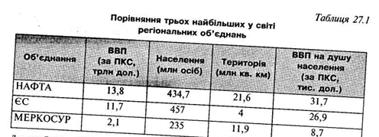

Slide 19
Головним завданням для латиноамериканських країн на початку XXI ст. залишаються пошук і здійснення таких варіантів розвитку, які б відповідали місцевим умовам і дали б змісту країнам регіону поєднати оновлення економіки з інтересами більшості суспільства, інтеграцію у світове госпо­дарство — зі збереженням власних цивілізаційних підвалин.

